Slide 1

XXI ENCUENTRO INTERNACIONAL SOBRE GESTIÓN DE CIUDADES
PATRIMONIALES
Panel 6: Inversión a gran escala y asociaciones colaborativas público-privadas (APP)
Título: Hacia un Banco de Desarrollo en Cuba. Diseño de un modelo dinamizador de financiamiento de impacto.
Autor: M.Sc. Orlando Iglesias Carralero
Banco Central de Cuba
La Habana, Cuba
Noviembre, 2025

Slide 2

Contexto
La economía cubana atraviesa en la actualidad un escenario complejo y multifacético, caracterizado por restricciones financieras externas, un entorno macroeconómico desfavorable, limitaciones estructurales internas y la urgente necesidad de dinamizar la inversión, mejorar la eficiencia de la asignación de recursos y fomentar la innovación productiva para lograr un crecimiento económico sostenible y equitativo.
La actual crisis económica global y las sanciones internacionales complican la recuperación y diversificación económica. En este contexto, la capacidad del sistema bancario y financiero para apoyar el desarrollo productivo y estratégico resulta fundamental.
Notes:
Nueva Banca
Corporacion Financiera Alto Cedro

Slide 3
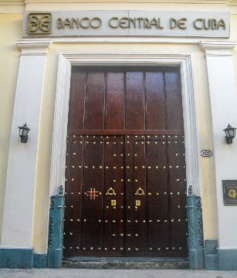










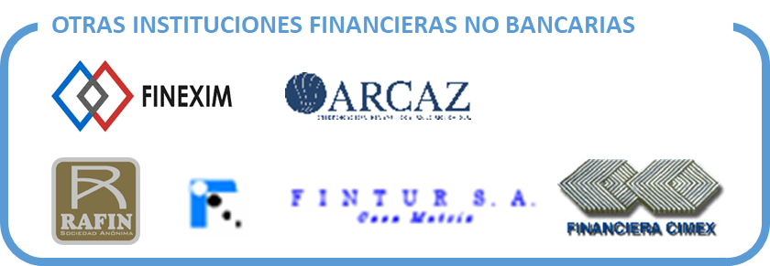








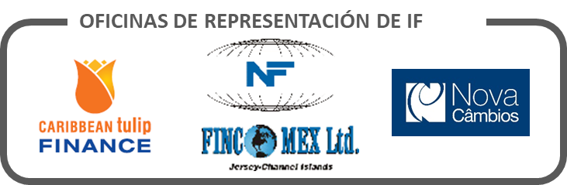
Caracterización del SBFN
El Banco Central de Cuba, creado por el Decreto Ley No. 172 “Del Banco Central de Cuba” de 28 de mayo de 1997, es el Banco Central del Estado. Su sede es en calle Aguiar número 411, entre Lamparilla y Obrapia, La Habana Vieja.
BANCOS
INSTITUCIONES FINANCIERAS NO BANCARIAS
PERTENECIENTES A BANCOS CUBANOS
Notes:
Nueva Banca
Corporacion Financiera Alto Cedro

Slide 4

Base Normativa
Decreto- Ley 361/2018
MISIÓN, FUNCIONES Y FACULTADES DEL BANCO CENTRAL DE CUBA, entre ellas autorizar, mediante el otorgamiento de la licencia correspondiente, la creación de instituciones financieras y el establecimiento de oficinas de representación de instituciones financieras extranjeras; suspender las operaciones que autorice; modificar o cancelar las licencias que conceda e intervenir en las instituciones financieras.
Decreto- Ley 362/2018 DE LA CONSTITUCIÓN DE LAS INSTITUCIONES FINANCIERAS Y OFICINAS DE REPRESENTACIÓN, los tipos de institución financiera que pueden ser autorizadas mediante licencia del Banco Central de Cuba son: Banco Universal; Banco Corporativo; Banco de Segundo Piso; Banco de Inversión; Institución Financiera no Bancaria; Casas de Cambio; Sociedades Administradoras de Fondos de Inversión.
Decreto- Ley 363/2018
ESTABLECE LAS INFRACCIONES ADMINISTRATIVAS DE LAS DISPOSICIONES EN MATERIA BANCARIA, FINANCIERA Y CAMBIARIA,
aplicable a todas las instituciones financieras, no
financieras y oficinas de representación, así como a las personas naturales o jurídicas que incurran en las infracciones dispuestas en esta norma.

Slide 5

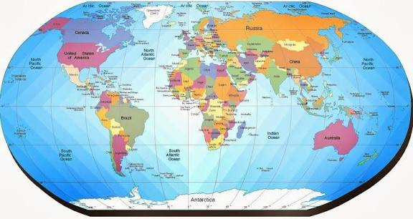
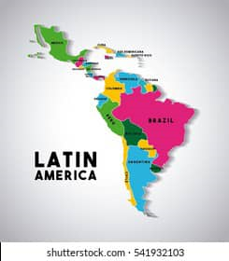
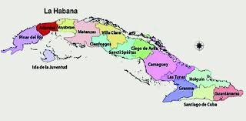
Antecedentes
+ 500 Bancos de Desarrollo, presencia en todos los continentes
85 Instituciones Financieras de Desarrollo, en nuestra región
BANFAIC ( Banco de Fomento Agrícola e Industrial)
BANDES (Banco de Desarrollo Económico y Social)
Nacionalizados, y sus operaciones fueron asumidas por la banca revolucionaria.

Slide 6

Conceptualización
Objetivos de Desarrollo Sostenible (ODS) de la ONU Agenda 2030
¨Escalar masivamente el financiamiento a largo plazo para el desarrollo a tasas de interés razonables, especialmente a través de los bancos públicos de desarrollo, incluyendo los bancos multilaterales de desarrollo y alineando los flujos financieros con los ODS¨
Entre las definiciones más generalizadas de bancos de desarrollo se encuentran las siguientes:
Son propiedad del gobierno y tienen como misión principal promover el desarrollo económico y social, en correspondencia con las políticas públicas. Estas instituciones usan recursos provenientes, fundamentalmente, de asignaciones presupuestarias del Estado; además de líneas de redescuento del banco central, préstamos de organismos internacionales y la recuperación de su propia cartera.
Realizan la actividad de intermediación financiera con términos y condiciones más favorables para la atención de la demanda de crédito y otros servicios financieros en comparación con los bancos comerciales.
¿Qué los diferencia de la Banca Comercial?. Mientras la banca comercial busca maximizar utilidades, mediante servicios financieros a clientes solventes, la banca de desarrollo tiene mandato público, financia actividades de alto impacto, pero mayor riesgo o bajo retorno inmediato, prestando apoyo técnico para fomentar inclusión, infraestructura y sectores desatendidos.

Slide 7
Antecedentes
La producción de alimentos es un importante sector de la economía y cuenta con el apoyo de carácter priorizado por parte de la dirección del país. Por esa razón, desde el año 2020 se inició la evaluación para incorporar términos y condiciones de banca de fomento agropecuario en la práctica bancaria nacional, como elementos de fortalecimiento y apoyo financiero al sector.
En los últimos cuatro años se ha desarrollado la experiencia de la Banca de Fomento Agrícola. En septiembre/2021 comenzó a operar esta banca, la que se centraliza en el BANDEC, participan el BPA y el BANMET para extender los beneficios a sus clientes. En diciembre/2021 como parte de las medidas aprobadas en la agroindustria azucarera, se incluyó el financiamiento de la siembra de caña a través de los mecanismos de la Banca de Fomento.
La experiencia aportada por la Banca de Fomento Agrícola, indica que se requiere una transformación e institucionalidad de la actividad, bajo una mirada integral de apoyo al desarrollo de la economía en todos los sectores productivos, de servicios, la promoción de la innovación y las tecnologías de la información.

Slide 8








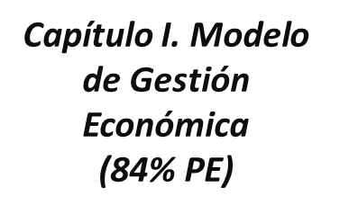


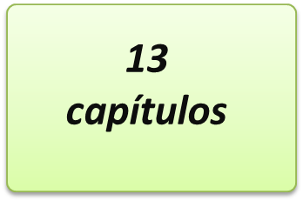

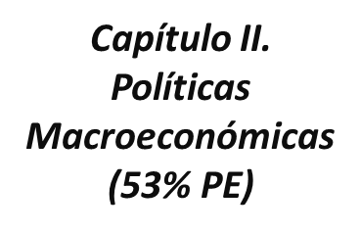


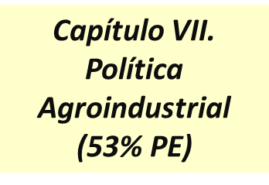
Vínculo con los Lineamientos 2021-2026
Principios y Límites dentro de los cuales la Banca de Desarrollo debe estructurarse y funcionar
38. Dinamizar el crédito, como mecanismo de impulso a la actividad económica del país y el fortalecimiento del mercado interno.
127. Garantizar nuevos servicios bancarios de financiamiento al sector agropecuario creando un fondo con una visión de fomento de la actividad.

Slide 9
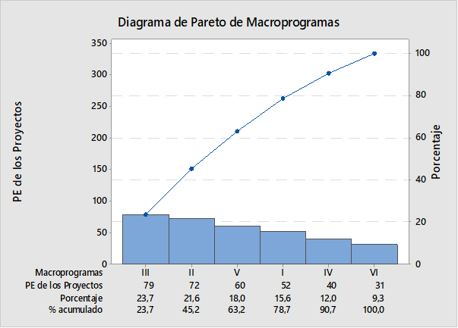





Vínculo con los Macroprogramas
56%
108
3.5.1-Captación y diversificación de fuentes financieras para el desarrollo de la infraestructura.
Macroprograma III
Infraestructura
(79% PE)
Impactan
61
6
Macroprograma II
Transformación productiva e Inserción Internacional
(72% PE)
6
Macroprogramas
2.6.1-Estrategia de financiamiento para la transformación productiva.
Macroprograma V
Recursos Naturales y
Medio Ambiente
(60% PE)
5.1.6- Sostenibilidad financiera del desarrollo ambiental.

Slide 10



Vínculo con el Programa de Gobierno
Aprobado por el Consejo de Ministros – febrero/2025 – Actualizado Septiembre/2025
10 objetivos generales, 106 objetivos específicos, 342 acciones y 264 indicadores.
BCC: 39 objetivos específicos, de ellos 16 tienen relación con la creación y operación del BND.
Objetivo 6: Avanzar en el perfeccionamiento de la gestión de Gobierno.
6.9. Presentar la propuesta para perfeccionar el trabajo en el sector bancario:
a. Presentar la propuesta del rediseño institucional del sistema bancario, ajustándolo a los requerimientos actuales de la economía para su mejor funcionamiento.
b. Avanzar en la transformación de la gestión bancaria.
Objetivo 2: Incrementar y diversificar los ingresos externos del país.
2.5. Diversificar y mantener el seguimiento sistemático para garantizar el incremento de los ingresos en divisas.
2.10. Captar nuevos financiamientos externos, fundamentalmente para el sector productivo y exportador:
a. Gestionar intencionadamente el acceso y la obtención de créditos de bancos de desarrollo o instituciones financieras multilaterales.
b. Crear las condiciones, por los bancos para ejecutar acciones y gestiones asociadas a bonos verdes, vinculados a proyectos ambientales o relacionados con el clima, la transición energética, entre otros.

Slide 11
Tendencias internacionales
En la práctica internacional se definen cinco criterios que se deben cumplir de forma simultánea para calificar como Banca de Desarrollo:
1. Ser una entidad independiente, es decir, con una personalidad jurídica propia, personal propio, estados financieros independientes y que no es instituida para alcanzar un objetivo específico de corto plazo (ayuda a distinguir a los Bancos Públicos de Desarrollo e Instituciones Financieras de Desarrollo de los programas de crédito del gobierno, los fideicomisos, y los vehículos especiales de objeto definido).
2. Usar los instrumentos financieros de fondeo-reflujo-búsqueda (préstamos, inversiones de capital, garantías) como sus principales productos y servicios, en oposición a transferencias (activos).
3. Fuentes de financiamiento que van más allá de las transferencias presupuestadas periódicas (pasivos).
4. Tener una orientación proactiva de política pública.
5. Dirección gubernamental de la estrategia corporativa.

Slide 12
Estudio comparado Banca de Desarrollo
Bancos Multilaterales
CAF (Banco de Desarrollo de América Latina y el Caribe)
BCIE (Banco Centroamericano de Integración Económica)
NDB (Nuevo Banco de Desarrollo de los BRICS)
Bancos de la Región
BANDEX (República Dominicana)
BDP (Bolivia)
BANHPROVI (Honduras)
Otros
Bancóldex (Colombia)
KFW (Alemania)
BNDES (Brasil)
NAFIN (Nacional Financiera, México)
BANOBRAS (México)

Slide 13
Modelos de Banca de Desarrollo
Banco | Mandato y Foco | Fuentes de financiamiento | Modelo de operación | Mecanismo de Gobierno | Instrumentos financieros | Regulación y supervisión
CAF | Promover el crecimiento sostenible e integración regional en ALC. Su foco es multisectorial: Infraestructura, energía, agua, PyMEs, innovación y desarrollo social. | Diversificada: Emisión de bonos en los mercados internacionales de capital (EE. UU, Europa), le aportan capital sus países accionistas (21 naciones actualmente) y capta recursos de otros organismos multilaterales. | Híbrido. Principalmente Primer Piso (presta directo a gobiernos y grandes empresas para proyectos estratégicos), también tiene líneas de créditos para bancos locales (Segundo Piso) | Es una SA Internacional. Su máxima autoridad es la Asamblea de Accionistas integrada por los países miembros. La operatividad la dirige un Directorio Ejecutivo y un Presidente Ejecutivo, buscando un equilibrio de representación regional. | Préstamos directos, líneas de créditos, garantías, capital accionario (inversiones de capital), financiamiento subordinado y asistencia técnica no reembolsable. | Por su naturaleza de banco multilateral, no está supervisado por un solo banco central. Se rige por sus estatutos internos y está sometido a los estándares de supervisión de los mercados donde emite deuda. Tiene altos estándares internos de riesgo.
BCIE | Promover la integración económica y el desarrollo social equilibrado de los países miembros de la región centroamericana (Cuba ingresó al BCIE en el 2018). Los focos estratégicos son la integración física (corredores logísticos, interconexión eléctrica), desarrollo social (vivienda, PYMEs), competitividad, adaptación al cambio climático y fortalecimiento de las finanzas públicas. | Capital suscrito y pagado: aportado por sus países miembros accionistas, tanto regionales como extraregionales. Emisión de bonos: es su herramienta principal, emite deuda en los mercados internacionales y de manera innovadora en los mercados locales. Goza de una calificación crediticia muy alta, superior a la de los países de la región, lo cual les facilita el acceso a financiamientos a costos muy competitivos. Recursos de Fondos Fiduciarios: administra fondos de cooperantes internacionales para proyectos específicos. Recursos de la Banca Multilateral: Líneas de crédito de otras instituciones. | Híbrido y flexible. Primer Piso: Financia directamente grandes proyectos de infraestructura a gobiernos y empresas públicas. Segundo Piso: Otorga líneas de crédito a bancos comerciales y desarrollistas locales para que estos financien a sectores como PYMEs, vivienda y agricultura. Cooperación Técnica: Provee asistencia no reembolsable para la preparación de proyectos. | Asamblea de Gobernadores: Es la máxima autoridad integrada por los Ministros de Hacienda o Economía de cada país socio fundador y de países no fundadores que así lo decidan. Directorio Ejecutivo: órgano residente que supervisa las operaciones del banco. Está compuesto por Directores Ejecutivos que representan a bloques de países accionistas. Presidencia Ejecutiva: El Presidente es elegido por la Asamblea de Gobernadores por un período de 5 años. Votación: Los derechos de voto son proporcionales al capital suscrito. Los países fundadores centroamericanos mantienen una mayoría accionaria colectiva, asegurando que el control estratégico permanezca en la región. | Préstamos soberanos y no soberanos; Líneas de créditos condicionadas (para segundo piso); garantías parciales de crédito; financiamientos de comercio exterior; inversiones de capital; financiamientos de proyectos verdes y sociales (emisión de bonos temáticos); donaciones y cooperación técnica. | Por su naturaleza de banco multilateral, no está sujeto a la supervisión de los superintendentes bancarios nacionales de cada país. Se rige por su convenio constitutivo y por sus propias políticas internas, que son muy rigurosas. Está sometido a los estándares de los mercados internacionales donde coloca sus bonos. Su fortaleza institucional y su excelente gestión se reflejan en su alta calificación crediticia, que actúa como un sello de aprobación de los mercados internacionales.

Slide 14
Modelos de Banca de Desarrollo
Banco | Mandato y Foco | Fuentes de financiamiento | Modelo de operación | Mecanismo de Gobierno | Instrumentos financieros | Regulación y supervisión
NDB | Movilizar recursos para proyectos de infraestructura y desarrollo sostenible en los países BRICS (Brasil, Rusia, India, China y Sudáfrica) y otras economías emergentes y en desarrollo (Cuba ingresa como país socio de esta alianza en 2024). Su misión central es apoyar el crecimiento económico y fomentar la cooperación entre estos países, reduciendo la dependencia de instituciones financieras tradicionales occidentales. Se enfoca en sectores estratégicos como energía limpia, transporte sostenible, infraestructura hídrica y sanitaria, protección ambiental, conectividad digital y cooperación tecnológica. | Capital Autorizado: Inicialmente fue de 100,000 millones de USD desembolsado a partir de los aportes de los países miembros fundadores. Emisión de bonos: Es su principal instrumento para captar recursos en los mercados de capitales internacionales. Ha emitido bonos en las divisas de sus miembros y en otras monedas como USD y EUR obteniendo altas calificaciones crediticias. | Primer Piso. Financia proyectos principalmente de manera directa, otorgando préstamos a gobiernos, empresas estatales y entidades privadas (con garantía soberana) para proyectos de gran envergadura. También puede operar a través de intermediarios financieros locales, pero solo en algunos casos. | La máxima autoridad es el Consejo de Gobernadores integrado por los Ministros de Finanzas (o equivalentes) de cada país miembro. Directorio: Un Consejo de Directores supervisa las operaciones y la estrategia. Presidencia: La presidencia del banco es rotativa entre los países miembros fundadores. Cada presidente sirve por un término. Votación: Los derechos de votos están distribuidos de manera que ningún miembro tiene poder de veto. La distribución no es igualitaria, pero busca un equilibrio. China tiene la mayor proporción, seguida por India, Rusia, Brasil y Sudáfrica. | Préstamos soberanos y no soberanos (con garantía del gobierno o sin ella). Financiamientos de proyectos de inversión. Garantías. Participación en fondos de capital. Aprobación de asistencia técnica para la preparación de proyectos. | Por su naturaleza de banco multilateral, goza de independencia y no está sujeto a la supervisión directa de los bancos centrales de los países individuales. Se rige por sus propios estatutos y acuerdos de creación. Está sometido a los estándares y regulaciones de los mercados de capitales donde emite deuda. Tiene sus propias y estrictas políticas internas de salvaguardias ambientales, sociales y de gestión de riesgo.
BANDEX | Financiar y promover las exportaciones dominicanas y las inversiones productivas. | Capital del Estado, emisión de instrumentos de deuda y acuerdos con organismos multilaterales. | Híbrido (primer y segundo piso) | Directorio presidido por el Ministerio de Industria, Comercio y MIPYMES | Préstamos directos, garantías crediticias, factoring de exportación. | Superintendencia de Bancos de la República Dominicana.

Slide 15
Modelos de Banca de Desarrollo
Banco | Mandato y Foco | Fuentes de financiamiento | Modelo de operación | Mecanismo de Gobierno | Instrumentos financieros | Regulación y supervisión
BDP | Su objetivo central es financiar los sectores productivos estratégicos definidos por el Estado Plurinacional de Bolivia, con fuerte énfasis en la soberanía alimentaria, la industrialización de los recursos naturales (como el litio) y el apoyo a los actores de la economía plural (empresas estatales, privadas, cooperativas, comunitarias y artesanales) | Aportes del capital del Estado, fondos de organismos multilaterales, principalmente del CAF. Emisión de bonos y líneas de crédito de socios estratégicos. | Híbrido. Opera tanto en primer piso (créditos directos a grandes proyectos estatales y empresas estratégicas), como de segundo piso (otorga líneas de crédito a entidades financieras privadas y cooperativas para que estas, a su vez, presten al sector productivo, especialmente a pequeños productores) | Es una SA Mixta, con participación mayoritaria del Estado, su máximo órgano es la Asamblea de Accionistas. La operación está a cargo de un Directorio y una Presidencia Ejecutiva, cuyos miembros son designados en el marco de la política nacional. | Créditos directos a tasas blandas (subsidiadas), líneas de crédito redescontadas para el sistema financiero, financiamientos para proyectos de inversión pública, garantías (su uso es más limitado) | Supervisado por la Autoridad de Supervisión del Sistema Financiero (ASFI) de Bolivia, al igual que todos los bancos e instituciones financieras del país.
BANHPROVI | Facilitar el acceso al crédito para los sectores productivos(agropecuario, industrial, turismo) y de vivienda social. | Capital estatal, fondos fiduciarios y líneas de crédito de organismos internacionales. | Principalmente de segundo piso, otorgando recursos a la banca comercial y cooperativas. | Directorio con representación pública y privada. | Líneas de crédito redescontadas, garantías. | Comisión Nacional de Bancos y Seguros (CNBS)
Bancóldex | Fomentar la competitividad y el desarrollo productivo de las MIPYMES y los emprendedores colombianos. | Emisión de bonos, captación de recursos de la banca multilateral (BID, CAF, IFC) y recursos del presupuesto nacional. | Predomina el Segundo Piso. No compite con la Banca Comercial, sino que les provee líneas de crédito, garantías y otros productos para que ellos financien las MIPYMES. También tiene algunos programas directos (Primer Piso) | Empresa Industrial y Comercial del Estado. Tiene un Consejo de Administración con representantes del sector público y privado. | Líneas de crédito redescontadas para intermediarios financieros, garantías (a través del Fondo Nacional de Garantías), capital de riesgo (a través de fondos de capital privado) y cofinanciación de servicios de desarrollo empresarial. | Superintendencia Financiera de Colombia (es la supervisora de toda la banca y el mercado de valores)

Slide 16
Modelos de Banca de Desarrollo
Banco | Mandato y Foco | Fuentes de financiamiento | Modelo de operación | Mecanismo de Gobierno | Instrumentos financieros | Regulación y supervisión
KFW | Implementar los objetivos de la política pública alemana y europea. Se enfoca en la vivienda social, energías renovables y protección climática, fomento de pymes, innovación e infraestructura. | Emisión de bonos (obligaciones), en los mercados internacionales. Goza de la garantía explicita del Gobierno Federal Alemán, lo cual le permite obtener tasas de interés muy bajas. | Casi exclusiva de Segundo Piso. Trabaja a través de la banca comercial alemana, que es la que tiene el contacto directo con el cliente final. | Es una SA. Su accionista único es la República Federal de Alemania. Su Consejo Supervisor incluye miembros del parlamento, ministerios, sindicatos y asociaciones empresariales. | Préstamos a muy bajo interés para la banca comercial, financiamiento de proyectos de exportación, financiamiento para desarrollo internacional ( KFW Development Bank) y bonos verdes. | La Autoridad Federal de Supervisión Financiera de Alemania (BaFin). Al no captar depósitos del público, su supervisión es diferente a la de un banco comercial.
BNDES | Ser el principal instrumento de financiamiento a largo plazo para la inversión en la agricultura, industria, infraestructura y servicios de Brasil. Ha tenido un rol clave en la industrialización del país. | Fondo de Amparo al Trabajador(FAT) que es un fondo de asistencia al trabajador y la emisión de bonos. | Híbrido. Muy activo en Primer Piso (financiando directamente a grandes corporaciones brasileñas para proyectos de infraestructura masivos), pero también opera en Segundo Piso a través de bancos regionales. | Empresa pública federal. Su Director-Presidente es nombrado por el Presidente de la República y su operación está vinculada al Ministerio de Economía. | Préstamos directos, adquisición de deuda, adquisición de acciones en empresas, garantías y financiamiento a las exportaciones | Supervisado por el Banco Central de Brasil.
NAFIN | Promover el ahorro y la inversión, así como el desarrollo de mercados financieros, para apoyar la creación y el crecimiento de empresas, con énfasis en las MIPYMES. | Emisión de bonos, recursos presupuestarios federales y créditos de la banca multilateral. | Fundamentalmente de Segundo Piso. Es pionero en esquemas de cadenas productivas o cadenas de valor, donde una empresa grande ayuda a financiar a sus proveedores (PYMEs) a través de NAFIN. | Empresa de la banca de desarrollo federal. Su Consejo de Administración está integrado por el Secretario de Hacienda (presidente), el Secretario de Economía y otros. | Líneas de crédito de segundo piso, garantías, factoring inverso (esquema de cadenas productivas), arrendamiento financiero y fondos de capital emprendedor. | Supervisada por la Comisión Nacional Bancaria y de Valores (CNBV)
BAN OBRAS | Banco estatal con mandato principal de financiar infraestructura pública (carreteras, transporte, energía, agua, vivienda, gestión de residuos, hospitales, modernización urbana) | Emisión de bonos en mercados nacionales e internacionales. Créditos de instituciones multilaterales (BID, CAF, BM); aportaciones del gobierno y reinversión de utilidades. | Primer Piso ( otorga créditos directos y garantías a gobiernos estatales, municipales y empresas públicas/privadas. Administra y estructura financiamiento para infraestructura con enfoque sostenible. | Consejo de Administración, integrado por representantes del gobierno federal. Cuenta con áreas técnicas y comités especializados para aprobar proyectos y gestionar riesgos. | Créditos directos y sindicados (para infraestructura y servicios públicos); garantías, avales y estructuración de financiamiento mixto; emisión de bonos, fideicomisos y fondos para PE | Supervisado por la Comisión Nacional Bancaria y de Valores (CNBV); regulado por leyes mexicanas de banca de desarrollo y la Secretaría de Hacienda.

Slide 17
Tendencias Globales de la Banca de Desarrollo
Bancos multilaterales: El Banco de Desarrollo de América Latina y el Caribe(CAF) y el nuevo Banco de Desarrollo de los BRICS (NDB) son modelos de referencia, con programas de apoyo a proyectos productivos, infraestructura y desarrollo sostenible, combinando recursos propios con financiamiento internacional.
Innovación en productos y programas sociales: La Banca de Desarrollo en América Latina ha innovado con programas específicos de financiamiento para agricultura sostenible, energías renovables, emprendimientos sociales y proyectos ambientales. Estas iniciativas priorizan impacto económico, social y ambiental, con evaluación continua y ajuste de estrategias. Banco de Desarrollo Productivo (BDP); el Banco de Desarrollo y Exportación (BANDEX) y BANHPROVI de Honduras.
Inclusión financiera como herramienta clave: Instituciones como el Banco Interamericano de Desarrollo (BID), KFW Alemana, Bancóldex de Colombia y Nacional Financiera NAFIN de México promueven la inclusión financiera para llegar a poblaciones vulnerables y sectores no bancarizados. Esto impulsa el acceso a créditos y servicios para MIPYMES, mujeres, jóvenes y economías rurales, con productos adaptados a sus necesidades.
Alianzas estratégicas con fintechs: La cooperación entre bancos tradicionales y fintechs permite innovar en productos y servicios financieros. Ejemplos en países como Brasil y México muestran que estas alianzas fomentan la digitalización.
Desarrollo de Infraestructura: Destacan el BNDES de Brasil y BANOBRAS de México fomentan como principal instrumento el financiamiento a largo plazo para la inversión en Infraestructura, BNDES mayor impacto en la infraestructura agrícola e industrial y en el caso de BANOBRAS, con mayor énfasis en la infraestructura pública (carreteras, transporte, energía, agua, vivienda, gestión de residuos, hospitales, modernización urbana).
Financiamiento Verde y Sostenible: El CAF - Banco de Desarrollo de América Latina y el Caribe con el programa Banco Futuro LAC, movilizando fondos para proyectos de energías renovables, agricultura sostenible y desarrollo social. Combina financiamiento propio y recursos internacionales con evaluación y seguimiento de impacto ambiental y social.

Slide 18
Modelo de Banca de Desarrollo para Cuba
Banco | Mandato y Foco | Fuentes de financiamiento | Modelo de operación | Mecanismo de Gobierno | Instrumentos financieros | Regulación y supervisión
Modelo Cubano (BND) | Banco estatal encargado de financiar los sectores estratégicos definidos por el Estado Cubano, con fuerte énfasis en la soberanía alimentaria, inversiones de infraestructura, apoyo a las Mipymes, vivienda, energía renovable y otras actividades y/o proyectos de impacto social y medioambiental. | Capital proveniente del Presupuesto del Estado, captación de fondos de organismos multilaterales | Segundo Piso. No competencia con la Banca Comercial, sino que les provee líneas de crédito, garantías y otros productos para que ellos financien al cliente final. También podrá realizar algunas colocaciones directas a programas priorizados. (Primer Piso) | Consejo de Gobierno integrado por los Ministros de Economía y Planificación, Ministro de Finanzas y Precios y Ministra del BCC. Un Consejo de Dirección encabezado por un Presidente para la operación y estrategia. | Líneas de crédito de segundo piso, garantías, cofinanciación,etc Préstamos directos para proyectos de inversión priorizadas. Otros productos innovadores (Bonos temáticos, créditos de carbono, etc) | Superintendencia del BCC

Slide 19
Principales FODA
Fortalezas Sistema Bancario regulado por BCC y con sólida integración de todas sus instituciones. Vocación social del SBFN. Avances en Informatización y Bancarización. Existencia del CNSB. Avances para certificación de Banca Verde. | Debilidades Alta centralización estatal. Infraestructura tecnológica insuficiente. Poco uso de instrumentos financieros innovadores. Insuficiente experiencia técnica. Desequilibrios financieros. Limitado acceso a crédito externo. Limitaciones para el crédito a largo plazo.
Oportunidades Alianzas con bancos multilaterales. Cuba socio de los BRICS. Acuerdos bilaterales con Vietnam, Rusia y China. Apertura a nuevas ofertas financieras, con enfoques medioambientales. Apertura para financiamiento a Mipymes. | Amenazas Sanciones económicas internacionales. Retos económicos internos, tales como desequilibrios fiscales y monetarios. Poca experiencia en financiamiento para el desarrollo y gestión de riesgos. Cambios políticos y económicos que afecten. Resistencia a implementar nuevas instituciones financieras.

Slide 20
IMPACTO DEL NUEVO BANCO EN EL DESARROLLO INTEGRAL URBANO SOSTENIBLE
Acceso a Fuentes e instrumentos innovadores: Canalizaría recursos de organismos multilaterales (CAF, BCIE, NDB, Fondo Verde Clima), ampliando la capacidad de captar fondos internacionales para proyectos urbanos resilientes, infraestructura, vivienda, movilidad sostenible y regeneración de espacios públicos. También podría emitir bonos verdes y estructurar fondos mixtos, facilitando las inversiones que contribuyan al desarrollo urbano.
Mejor diseño y ejecución de proyectos urbanos: Facilitaría estudios, asistencia técnica y acompañamiento institucional para preparar proyectos bancables y alineados a estándares internacionales, permitiendo mejorar la calidad, viabilidad y atractivo de estos proyectos hacia financistas e inversores externos.
Impactos directos y estructurales: Permitiría ejecutar políticas urbanas de largo plazo, mejoras en la planificación y gobernanza local, y reducir brechas de infraestructura, servicios y vivienda. También podría servir de instrumento contracíclico, sosteniendo la inversión pública y privada aún en contextos de crisis económica. Generaría empleos, inclusión social, dinamismo económico y mayor resiliencia climática, al articular esfuerzos del Estado con actores locales e internacionales.

Slide 21
Criterios de elegibilidad: Los criterios para priorizar, en la gestión del banco, los proyectos urbanos sostenibles, van más allá de la rentabilidad financiera inmediata, sino que se trata de integrar impactos sociales, ambientales, alineación política, viabilidad y capacidad para multiplicar beneficios.
CONCLUSIONES
Un Banco de Desarrollo es la herramienta fundamental para movilizar recursos, mejorar la gestión y multiplicar impactos, conectando la capital con redes globales de financiamiento urbano sostenible y facilitando transiciones hacia una ciudad más inclusiva, moderna y resiliente, aun en contextos de restricción fiscal y económica.

Slide 22

“El hombre debe transformarse al mismo tiempo que la producción progresa; no realizaríamos una tarea adecuada si fuéramos tan sólo productores de artículos, de materias primas y no fuéramos al mismo tiempo productores de hombres”

